Slide 1
Notes:
Præsentation af ut.

Slide 2
Arbejdsmiljø-undersøgelse 2023
Resultater og perspektiver for hvad der virker
Notes:
Godt 3000 respondenter – gennemført januar 2023. Seneste undersøgelse fra 2020 (gennemfører hvert tredje år). Afgrænsning i forhold oplægget – fokus på det psykiske arbejdsmiljø.
Slide 1-10 maks 20 min. (inkl. summeøvelse)

Slide 3
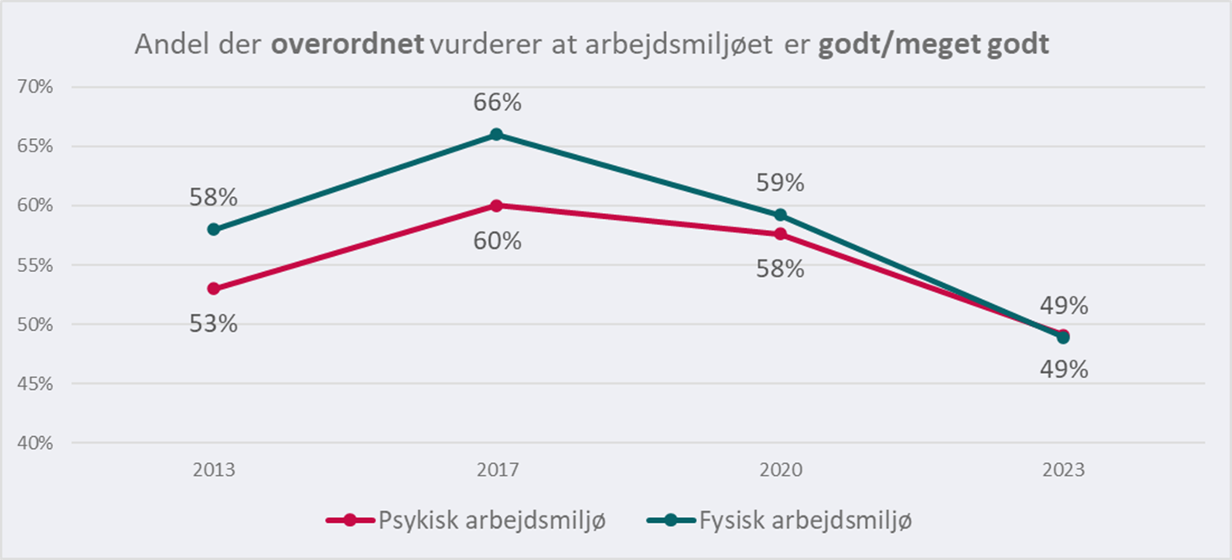
Overordnet vurdering af arbejdsmiljøet
Siden 2017 er andelen, som overordnet vurderer, at arbejdsmiljøet er godt eller meget godt, faldet markant. Andelen er nu den laveste i al den tid, Socialpædagogerne har gennemført arbejdsmiljøundersøgelser.
Notes:
Den overordnede vurdering af arbejdsmiljøet er den laveste i al den tid, Socialpædagogerne har gennemført arbejdsmiljøundersøgelser. Siden 2020 er andelen, som overordnet vurderer at det fysiske og psykiske arbejdsmiljø er godt eller meget godt faldet med hhv. 9 procentpoint og 10 procentpoint.

Slide 4
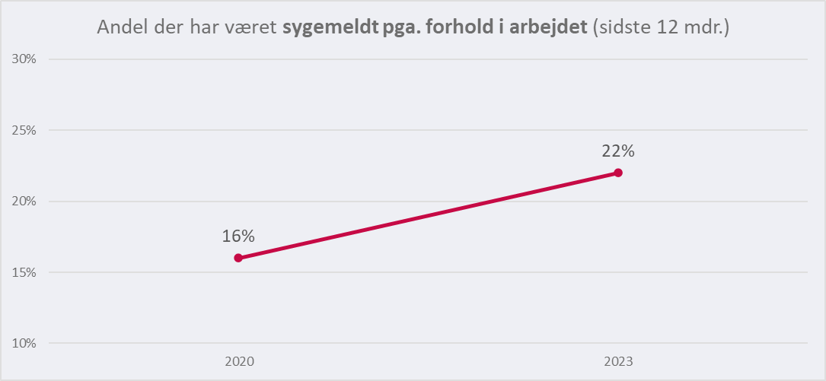
Sygdom på grund af forhold i arbejdet
22 pct. har indenfor det seneste år været sygemeldt på grund af forhold i arbejdet, hvilket er en stigning fra 16 pct. i 2020.
Notes:
Andelen, der indenfor det seneste år har været sygemeldt pga. forhold i arbejdet, er steget markant med 6 procentpoint siden 2020.
Sygdom pga. forhold i arbejdet er et meget konkret mål for arbejdspladsens arbejdsmiljø, og samtidig medvirker det øgede sygefravær til yderligere travlhed og arbejdspres for de tilbageværende medarbejdere. Derfor er udviklingen stærkt bekymrende, både for den enkelte, som risikerer at blive syg, og for arbejdspladsen som helhed.

Slide 5
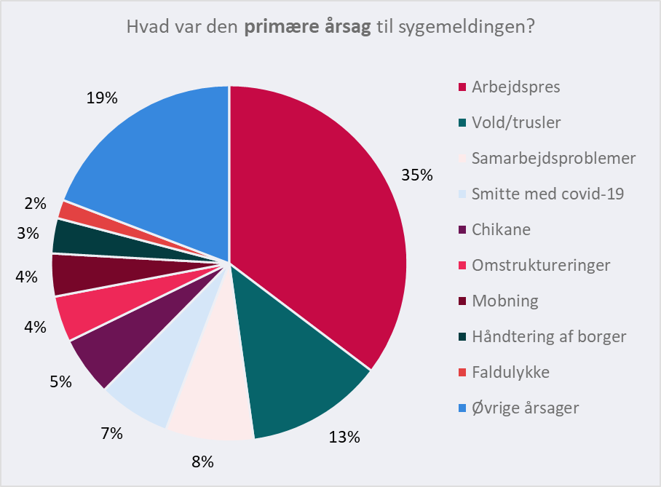
Sygdom på grund af forhold i arbejdet
De hyppigste årsager til sygemelding på grund af forhold i arbejdet er
Arbejdspres (35 pct.)
Vold og trusler (13 pct.)
Samarbejdsvanskeligheder (8 pct.)
Notes:
Den markant hyppigste årsag til sygemelding pga. forhold i arbejdet er arbejdspres. Ud over de 35 pct. er arbejdspres, stress eller lignende begrundelser også de hyppigst forekommende under kategorien ”øvrige årsager”. Vold og trusler er den næsthyppigste årsag.
Tallene tegner et billede af et socialpædagogisk arbejdsfelt, hvor det går for stærkt, og hvor fagligheden er presset. Der er behov for flere uddannede socialpædagoger på arbejdspladserne og bedre planlægning af arbejdet, så der er mulighed for tilstrækkelig restitution, og så risikoen for at konflikter eskalerer til vold kan reduceres.

Slide 6
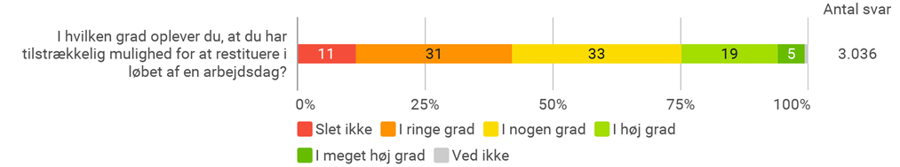
Tilstrækkelig mulighed for restitution
Hele 42 pct. oplever slet ikke eller i ringe grad, at muligheden for restitution er tilstrækkelig.
Kun 24 pct. oplever i høj grad eller meget høj grad, at muligheden for restitution er tilstrækkelig.
Notes:
Restitution er afgørende for at modvirke en lang række negative belastninger i såvel det psykiske som det fysiske arbejdsmiljø. Derfor er det meget bekymrende, at kun 24 procent reelt oplever, at mulighederne for at restituere på arbejdet er tilstrækkelige.

Slide 7
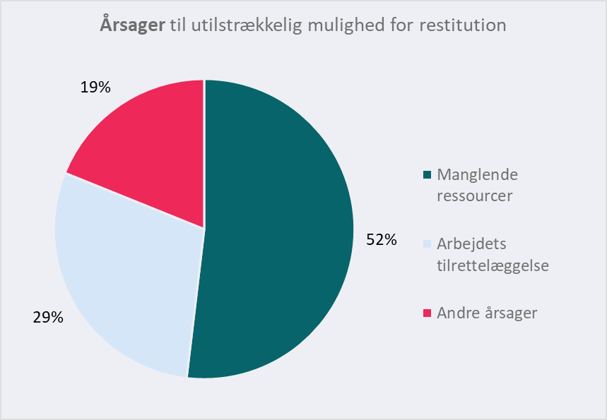
Tilstrækkelig mulighed for restitution
De vigtigste årsager til manglende mulighed for restitution er
Manglende ressourcer på arbejdspladsen (52 pct.)
Arbejdets tilrettelæggelse (29 pct.)
Notes:
Mere end halvdelen af de respondenter, som angiver at de ikke har tilstrækkelig mulighed for restitution i løbet af arbejdsdagen, angiver manglende ressourcer som den vigtigste årsag. Der er altså i høj grad tale om en problematik, som spiller sammen med de udfordringer, der er med hensyn til balancen mellem krav og ressourcer. Hvis der er for få medarbejdere, eller hvis medarbejderne ikke er fagligt rustet, til de opgaver, der skal løses, bliver der for travlt – med det resultat, at vigtige forhold som fx muligheden for restitution nedprioriteres.

Slide 8
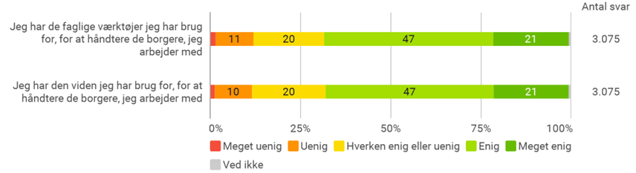
Faglighed på arbejdspladsen
68 pct. er enige eller meget enige i, at de selv har den viden og de faglige værktøjer, som er nødvendige for at håndtere arbejdet med borgerne.

Slide 9
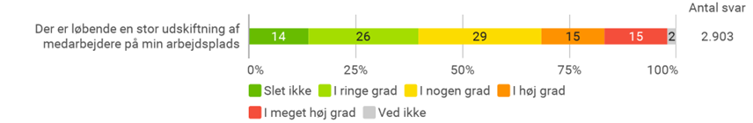
Rekruttering og personaleomsætning
30 pct. oplever i høj grad eller meget høj grad at der er en stor løbende udskiftning af medarbejdere på arbejdspladsen.

Slide 10
6 MIN. SUMMEØVELSE MED MAKKER
HVORDAN STÅR DET OVERORDNET TIL MED ARBEJDSMILJØET PÅ JERES EGEN ARBEJDSPLADS?
ER RESULTATERNE GENKENDELIGE?

Slide 11
Arbejdsmængde, KRAV OG SAMARBEJDE
Notes:
I dette afsnit præsenteres de resultater som handler om det psykiske arbejdsmiljø. Det psykiske arbejdsmiljø forstås i bred forstand som de potentielle belastninger af psykisk og social karakter som kan forekomme i arbejdet.
Slide 11-22.
Tidsramme 40 min. inkl. gruppedrøftelser

Slide 12
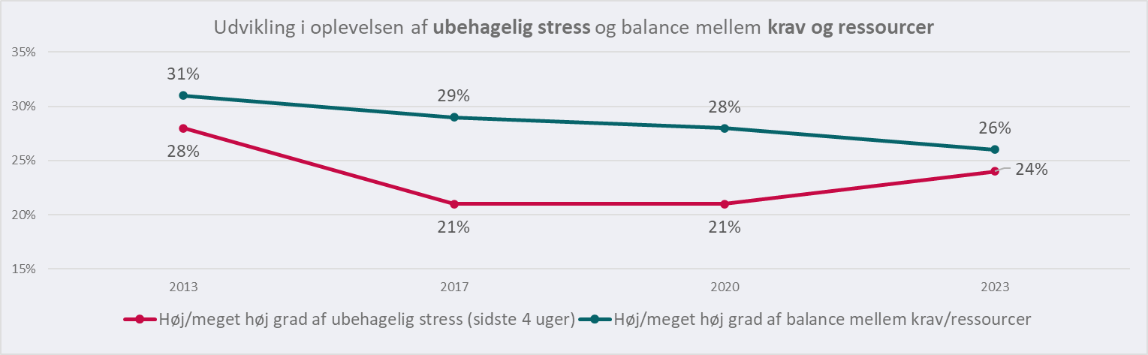
Stress og arbejdspres
Andelen som oplever en høj eller meget høj grad af balance mellem krav og ressourcer er faldende.
Andelen som i høj eller meget høj grad oplever ubehagelig stress er steget.

Slide 13
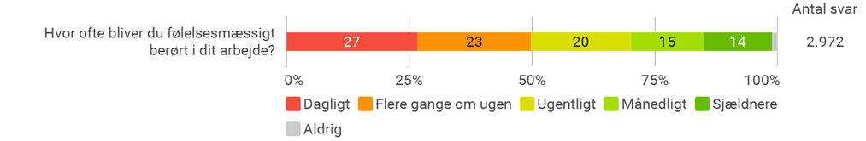
Følelsesmæssige krav i arbejdet
70 pct. bliver følelsesmæssigt berørt i arbejdet mindst en gang om ugen.
Notes:
Fremhæv pointer:
Følelsesmæssige krav i arbejdet er et vilkår på socialpædagogiske arbejdspladser – i modsætning til andre belastninger
Fremhæves her fordi det at have høje følelsesmæssige krav i arbejdet kan bidrage til at forstærke konsekvenserne af andre belastninger.

Slide 14
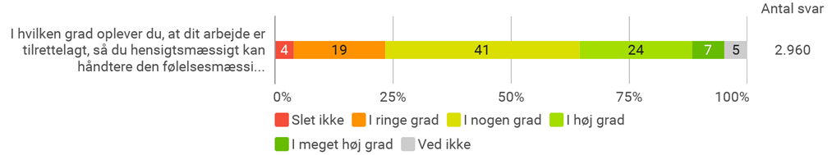
Følelsesmæssige KRAV i arbejdet
23 pct. oplever slet ikke eller i ringe grad, at deres arbejde er tilrettelagt, så de hensigtsmæssigt kan håndtere den følelsesmæssige påvirkning. 31 pct. oplever det i høj grad eller meget høj grad.
Notes:
Pointe – vigtigt at der på arbejdspladsen er mulighed for håndtere de følelsesmæssige krav i arbejdet, som skal bidrage til at forebygge de helbredsmæssige konsekvenser.

Slide 15
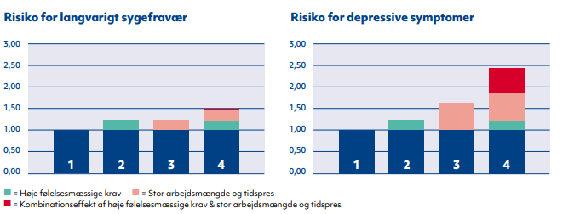
Kombinationseffekt høje følelsesmæssige krav og tidspres
Notes:
Se særligt risikoen for depressive symptomer

Slide 16
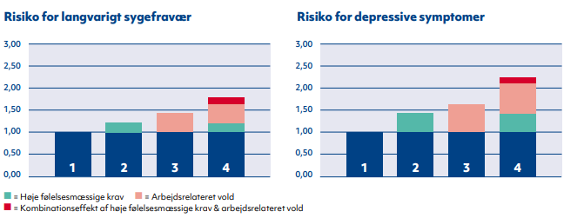
Kombinationseffekt – høje følelsesmæssige krav og vold
Notes:
Forskning fra fra nationalt forskningscenter for arbejdsmiljø dokumenter, at 1+1 ikke er to men tre.

Slide 17
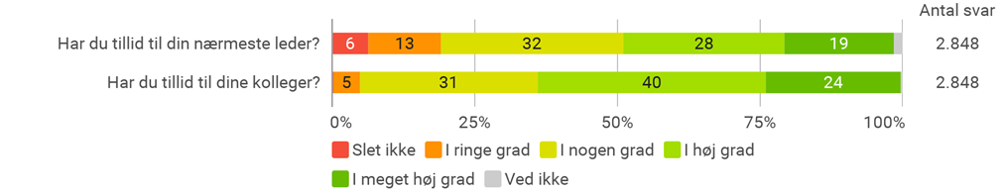
Tillid og samarbejde på arbejdspladsen
47 pct. har i høj grad eller meget høj grad tillid til deres nærmeste leder.
64 pct. har i høj grad eller meget høj grad tillid til deres kolleger.

Slide 18
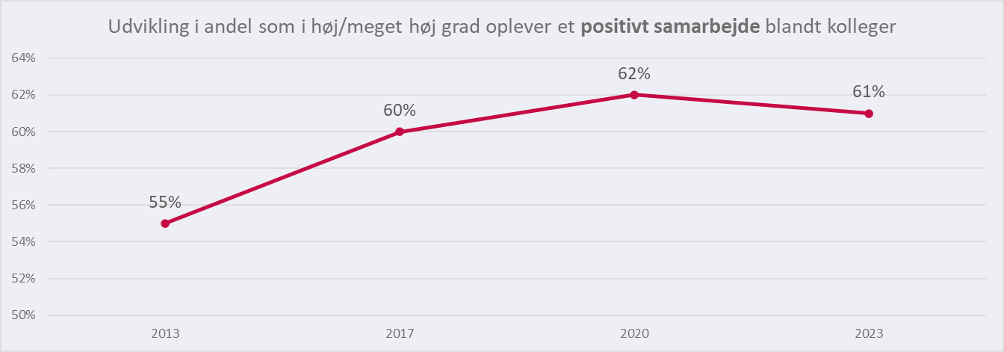
Tillid og samarbejde på arbejdspladsen
Andelen, der oplever et positivt samarbejde mellem kolleger, har været stabil siden 2017.

Slide 19
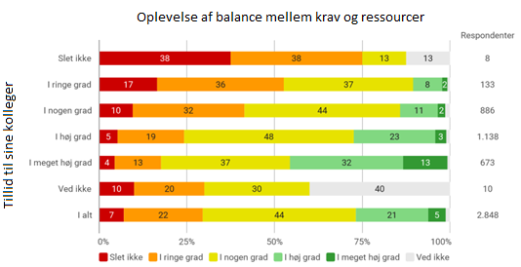
Sammenhængen mellem tillid til sine kolleger og oplevelsen af balance mellem krav og ressourcer
Notes:
Figuren viser, at de respondenter, som i høj/meget høj grad har tillid til sine kolleger, oplever en markant højere grad af balance mellem krav og ressourcer, end de respondenter, som slet ikke eller i ringe grad har tillid til sine kolleger.

Slide 20
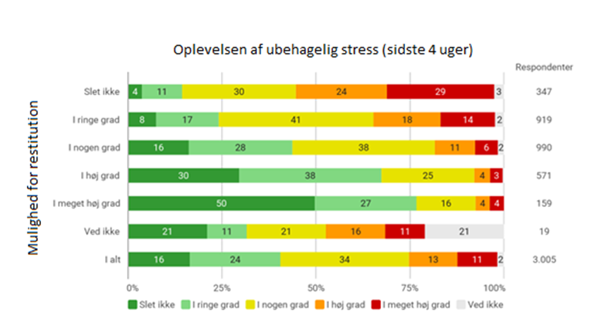
Sammenhængen mellem muligheden for restitution og oplevelsen af ubehagelig stress
Notes:
Figuren viser, at respondenter som angiver, at de i høj/meget høj grad har mulighed for restitution oplever markant mindre ubehagelig stress end de respondenter, som slet ikke eller i ringe grad har mulighed for restitution.

Slide 21
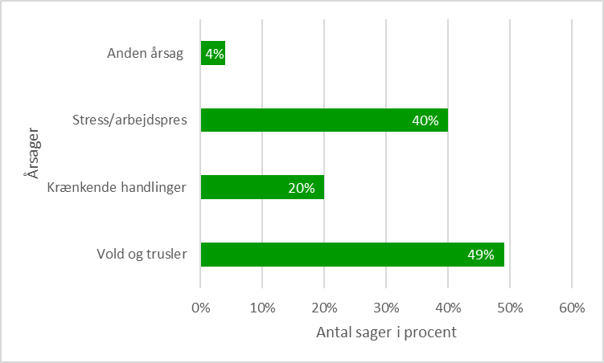
Årsager til psykiske erhvervssygdomme 2021

Slide 22

GRUPPEDRØFTELSER
Hvordan arbejder I sammen om forebyggelse af stress/arbejdspres på arbejdspladsen?
Hvad ser I af udviklingspotentialer for at styrke forebyggelsen af stress?
Notes:
15-20 min.

Slide 23

PAUSE
15 MINUTTER
Notes:
14.00-14.15

Slide 24
Fysisk og psykisk vold

Slide 25
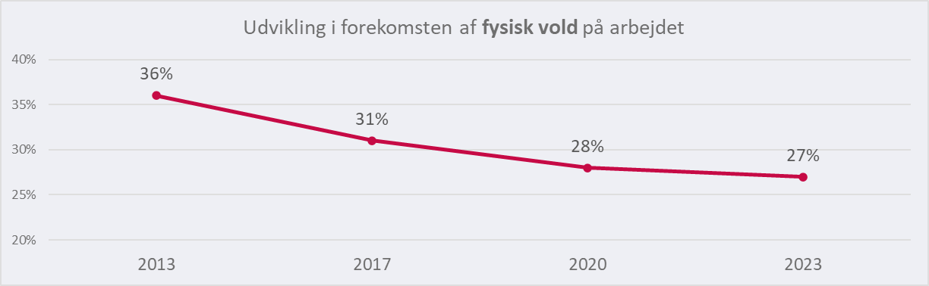
Fysisk vold
Forekomsten af fysisk vold er stabilt, men langsomt, faldende over de sidste ti år.

Slide 26
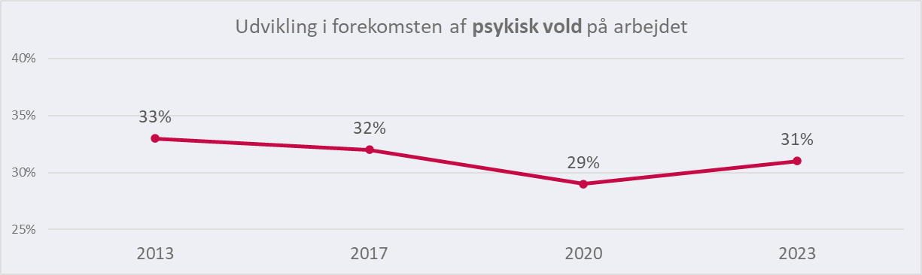
Psykisk vold
Forekomsten af psykisk vold var svagt faldende fra 2013 til 2020, men er i 2023 steget svagt.

Slide 27
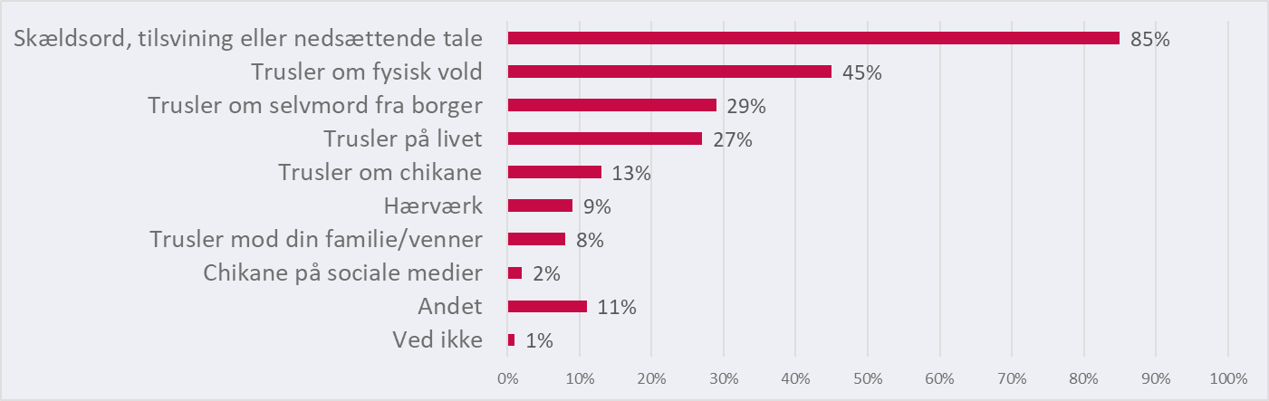
Psykisk vold
De hyppigst forekommende typer af psykisk vold er skældsord, tilsvining eller nedsættende tale (85 pct.), trusler om fysisk vold (45 pct.), trusler om selvmord fra borger (29 pct.) samt trusler på livet (27 pct.).

Slide 28
Hvor tror i forekomsten af vold er størst?
Børne-ungeområdet, Voksenhandicap, Psykiatri?

Slide 29
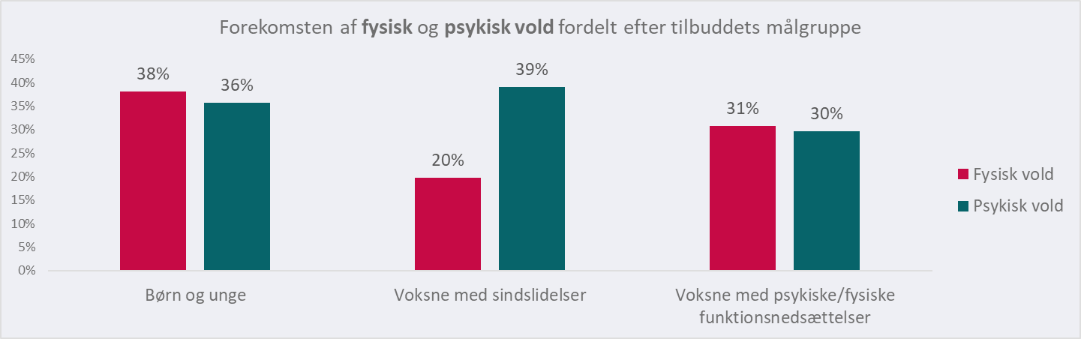
Fysisk og psykisk vold
Forekomsten af fysisk vold er højest på tilbud, hvor målgruppen er børn og unge, og lavest på tilbud, hvor målgruppen er voksne med sindslidelser.
Forekomsten af psykisk vold er højest på tilbud, hvor målgruppen er voksne med sindslidelser, og lavest på tilbud, hvor målgruppen er voksne med psykiske eller fysiske funktionsnedsættelser.

Slide 30
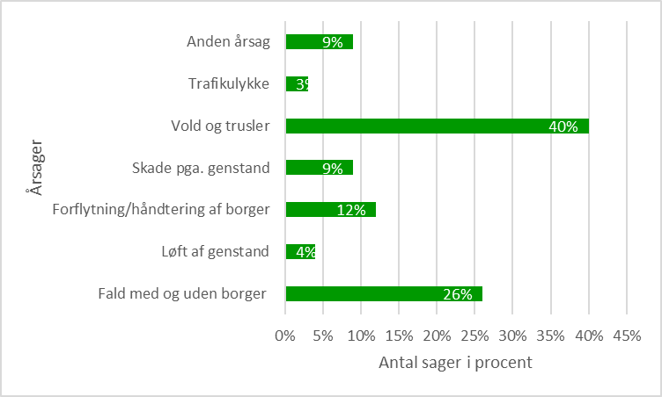
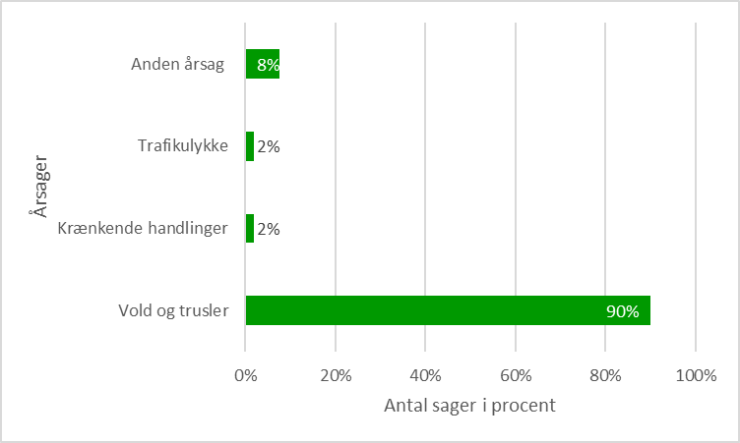
Årsager fysiske og psykiske arbejdsulykker

Slide 31
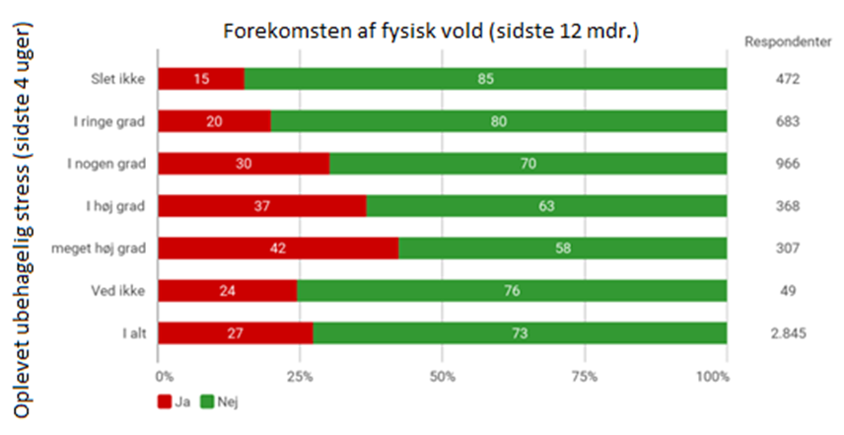
Medarbejdere som oplever ubehagelig stress udsættes oftere for fysisk og psykisk vold.

Slide 32
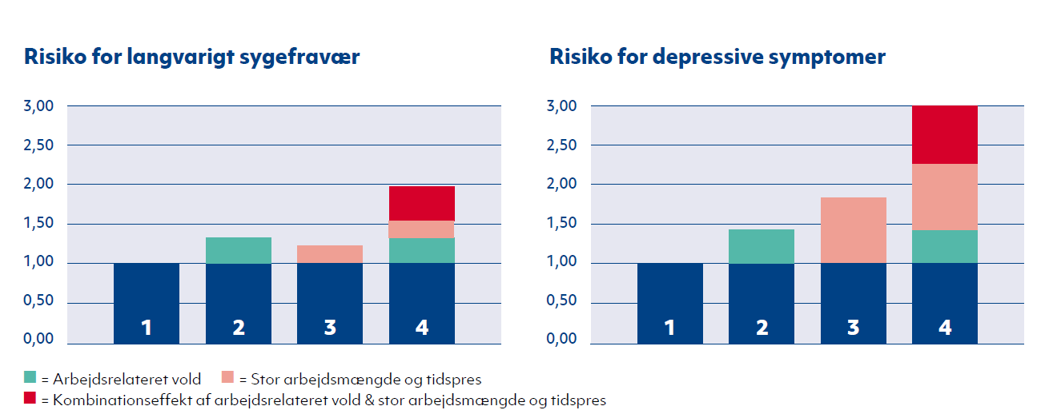
Betydningen af kombinationseffekter
Kilde: https://nfa.dk/da/Forskning/Udgivelse?journalId=f4591130-934b-48ee-81e0-affad5ea95c5
Notes:
Hvis både høje følelsesmæssige krav og stort arbejdspres er risikoen for at få depressive symptomer over dobbelt så høj, sammenlignet med medarbejdere som kun er udsat for én af belastningerne eller ingen af påvirkningerne i arbejdslivet.

Slide 33
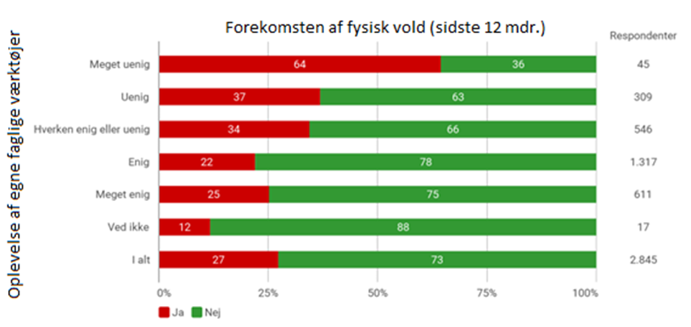
Medarbejdere som er fagligt rustet til arbejdet udsættes sjældnere for fysisk og psykisk vold.

Slide 34
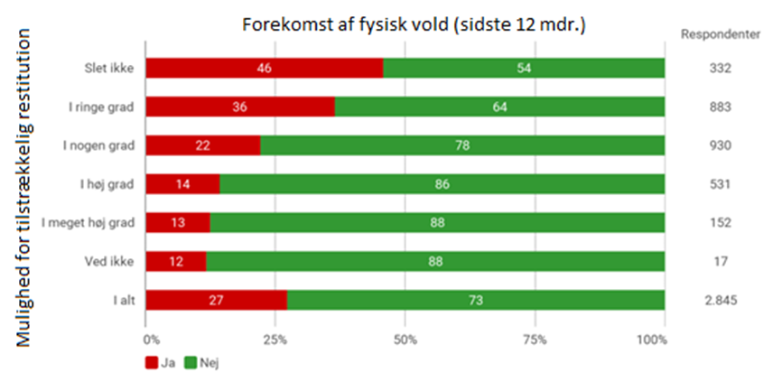
Medarbejdere med tilstrækkelig mulighed for restitution udsættes sjældnere for fysisk og psykisk vold.

Slide 35
Gruppeøvelse/summeøvelse
Hvordan arbejder I med registrering af hændelser på jeres
arbejdsplads?
Hvordan arbejder I med læring af årsager til episoderne?

Slide 36
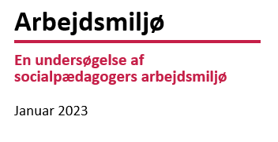
Hele billedet
Undersøgelsens resultater er sammenfattet i en rapport, hvor man kan dykke grundigt ned i hvert af undersøgelsens temaer.
Download rapporten her:
https://sl.dk/om-os/udgivelser/arbejdsplads-og-arbejdsmiljoe/arbejdsmiljoeundersoegelse-2023
Notes:
Reklamer gerne for muligheden for at downloade og læse den fulde rapport. I rapporten er alle temaerne uddybet grundigt med figurer og forklarende tekst. I rapporten får man desuden det fulde billede af udviklingen i form af udviklingskurver og sammenligninger med undersøgelserne i 2020, 2017 og 2013.

Slide 37
Politisk spor
OK-spor

Slide 38
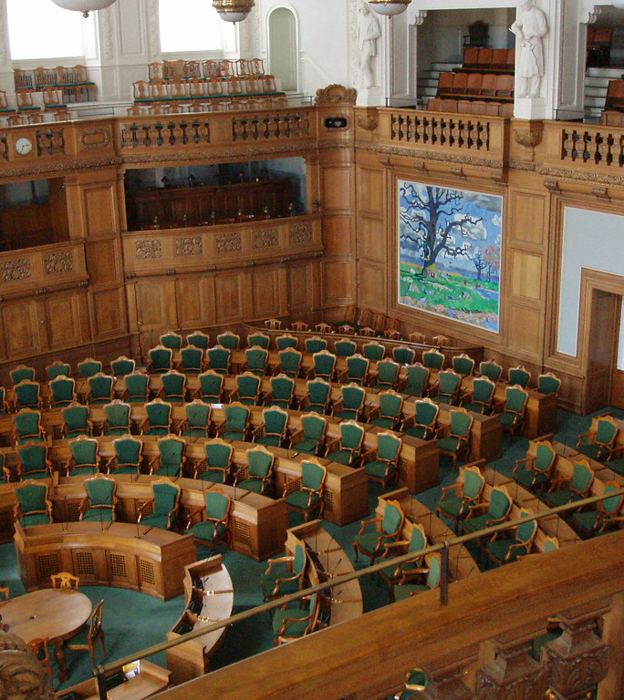
Politisk spor
National arbejdsmiljøaftale
Arbejdsskadereform
Dette billede efter Ukendt forfatter er licenseret under CC BY-NC-ND

Slide 39

Bekg. Psykisk arbejdsmiljø
Generelle bestemmelser
Bestemmelser om specifikke påvirkninger
  Stor arbejdsmængde og tidspres
  Uklare og modstridende krav i arbejdet
  Høje følelsesmæssige krav i arbejdet med mennesker
  Krænkende handlinger, herunder mobning og seksuel chikane
  Arbejdsrelateret vold i arbejdet og uden for arbejdstid

Slide 40

Ok - spor
Spark – kommunerne
    Fællesforløb
    Støtte til konkrete arbejdspladser
    Netværk sociale område
    Ekspertrådgivning og inspiration – RLTN
    Støtte til konkrete arbejdspladser
Notes:
14-15—15.00

Slide 41


OK – spor - uddannelse
Uddannelse i psykisk arbejdsmiljø til tillidsrepræsentanter, arbejdsmiljørepræsentanter og ledere

Slide 42
OPSAMLING

Slide 43
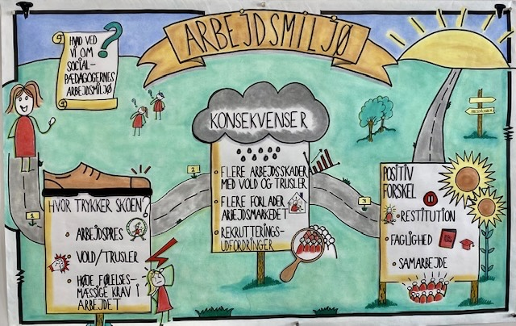

Slide 44
Positive faktorer for arbejdsmiljøet
Faktor som påvirker positivt | Belastning(er) som påvirkes
Der er tilstrækkelig mulighed for restitution i løbet af en arbejdsdag | Sygdom; Ubehagelig stress; Fysisk og psykisk vold; Balance mellem krav og ressourcer; Muskelsmerter
Der er en høj grad af tillid mellem kollegerne på arbejdspladsen | Sygdom; Ubehagelig stress; Mobning; Balance mellem krav og ressourcer
Der er et positivt samarbejde mellem kollegerne på arbejdspladsen | Sygdom; Ubehagelig stress; Mobning; Balance mellem krav og ressourcer; Muskelsmerter
Det opleves at AMR gør en positiv forskel på arbejdspladsen | Sygdom; Mobning
Medarbejderen har selv de rette faglige værktøjer til arbejdet med borgerne | Ubehagelig stress; Fysisk og psykisk vold; Balance mellem krav og ressourcer
Arbejdspladsen har samlet set de rette faglige kompetencer til arbejdet med borgerne | Stor udskiftning af medarbejdere; Uønsket seksuel opmærksomhed
Notes:
Tabellen giver et overblik over de vigtigste positive faktorer samt hvilke arbejdsmiljøbelastninger hver faktor påvirker.
Tabellen skal læses sådan, at jo bedre en respondent har vurderet faktoren i kolonnen til venstre, desto lavere har den samme respondent vurderet de belastninger der fremgår af kolonnen til højre.

Slide 45
Tak for i dag

